Slide 1
Методические рекомендации
г. Москва, март 2017 г.

Slide 2
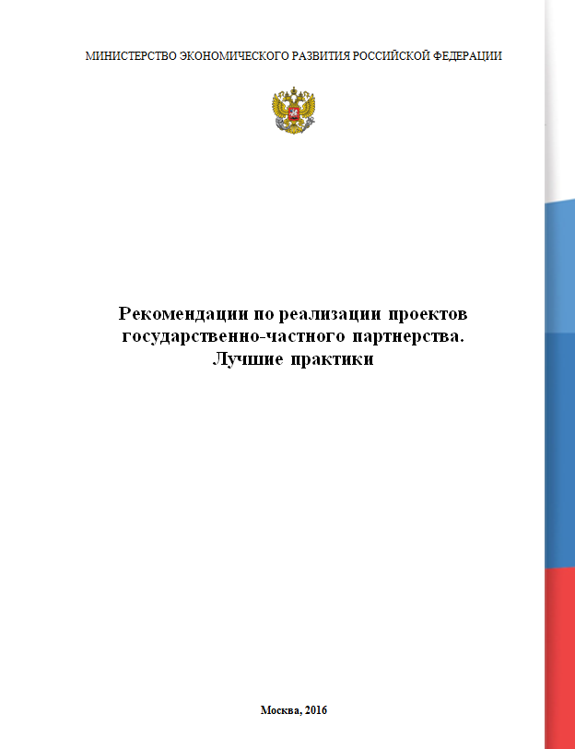
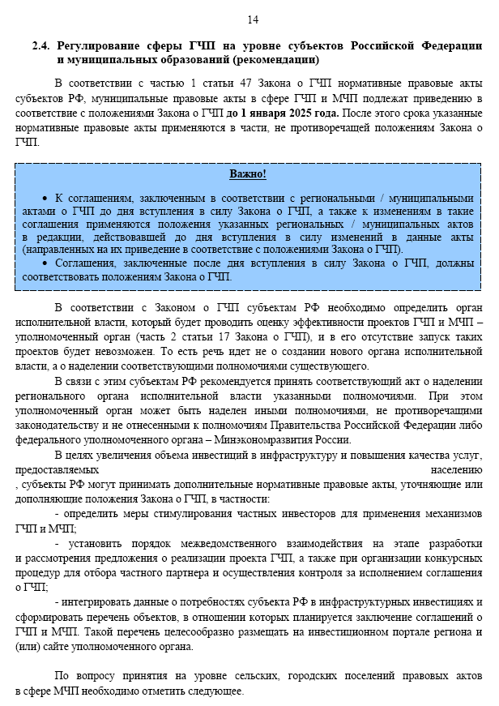
Методические рекомендации
⁸
²
Минэкономразвития совестно с отраслевыми ФОИВ разработаны и размещены на официальном сайте, а также направлены в субъекты РФ Методические рекомендации по ГЧП
август 2016
март 2016
Поручение Президента по итогам встречи с представителями НП «Клуб лидеров по продвижению инициатив бизнеса» о разработке методических рекомендаций по ГЧП

Slide 3
Содержание методических рекомендации
⁹
2
Ключевые сведения о нормативном регулировании сферы ГЧП (с учетом последних изменений в законодательстве)
Особенности управления проектами в рамках СГЧМ (СМЧП) и концессионных соглашений
Рекомендации по структуре рисков проектов ГЧП
Меры, которые должны быть предприняты субъектами РФ для успешной реализации проектов ГЧП
Ответы на часто задаваемые вопросы по реализации проектов ГЧП
Отраслевая специфика, включая примеры лучших практик реализации проектов ГЧП, в том числе в социальной сфере
! Текст методических рекомендаций доступен на сайте Минэкономразвития России в разделе «Государственно-частное партнерство»
http://economy.gov.ru/minec/activity/sections/privgovpartnerdev/support/
Notes:
Чтобы упростить запуск и реализацию проектов ГЧП в регионах, Минэкономразвития России осуществляет методическое сопровождение этой сферы деятельности.
Так, в соответствии с пунктом 14 поручения Правительства Российской Федерации от 7 марта 2016 г. № ДМ-П9-1228, данного во исполнение поручения Президента Российской Федерации от 27 февраля 2016 г. № Пр-369 по итогам встречи с представителями НП «Клуб лидеров по продвижению инициатив бизнеса», и пунктом 4 поручения Правительства Российской Федерации от 1 марта 2016 г. № АД-П12-26пр Минэкономразвития России разработаны и разосланы в регионы методические рекомендации по реализации проектов государственно-частного партнерства в субъектах Российской Федерации, в том числе в социальной сфере.
В методических рекомендациях:
отражены ключевые сведения о нормативном регулировании сферы ГЧП (с учетом последних изменений в законодательстве);
даны рекомендации по структуре рисков проектов ГЧП;
указаны меры, которые должны быть предприняты субъектами Российской Федерации для успешной реализации проектов ГЧП;
отражена отраслевая специфика, включая примеры лучших практик реализации проектов ГЧП, в том числе в социальной сфере;
сформулированы ответы на часто задаваемые вопросы по реализации проектов ГЧП (один из таких вопросов, в частности, касается факта обременения потенциального объекта соглашения правами третьих лиц. В методических рекомендациях отражен алгоритм действий, необходимых для решения данного вопроса)
Данный документ поможет распространить положительный опыт реализации проектов ГЧП в субъектах Российской Федерации, его практическое использование будет способствовать увеличению количества инфраструктурных проектов, реализуемых с участием частных инвестиций, сокращению нагрузки и увеличению налоговых поступлений в бюджеты бюджетной системы Российской Федерации.
Заключение
В заключение еще раз подчеркну, на сегодняшний день вся правовая база для начала реализации масштабных проектов по строительству и реконструкции инфраструктурных объектов в России уже сформирована и продолжает улучшаться – предпосылки для того, чтобы грамотно и успешно применять механизм ГЧП имеются. Безусловно, помимо нормативной базы необходимо сформировать сильный кадровый состав на местах, в этой связи хотелось бы уже в ближайшее время увидеть пилотные проекты, реализуемые в соответствии с Законом о ГЧП.

Slide 4
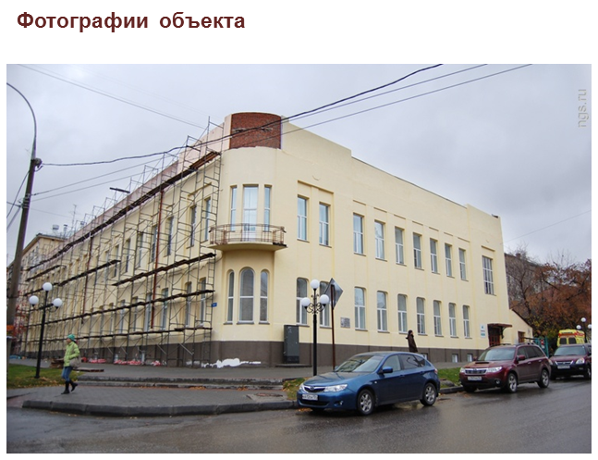
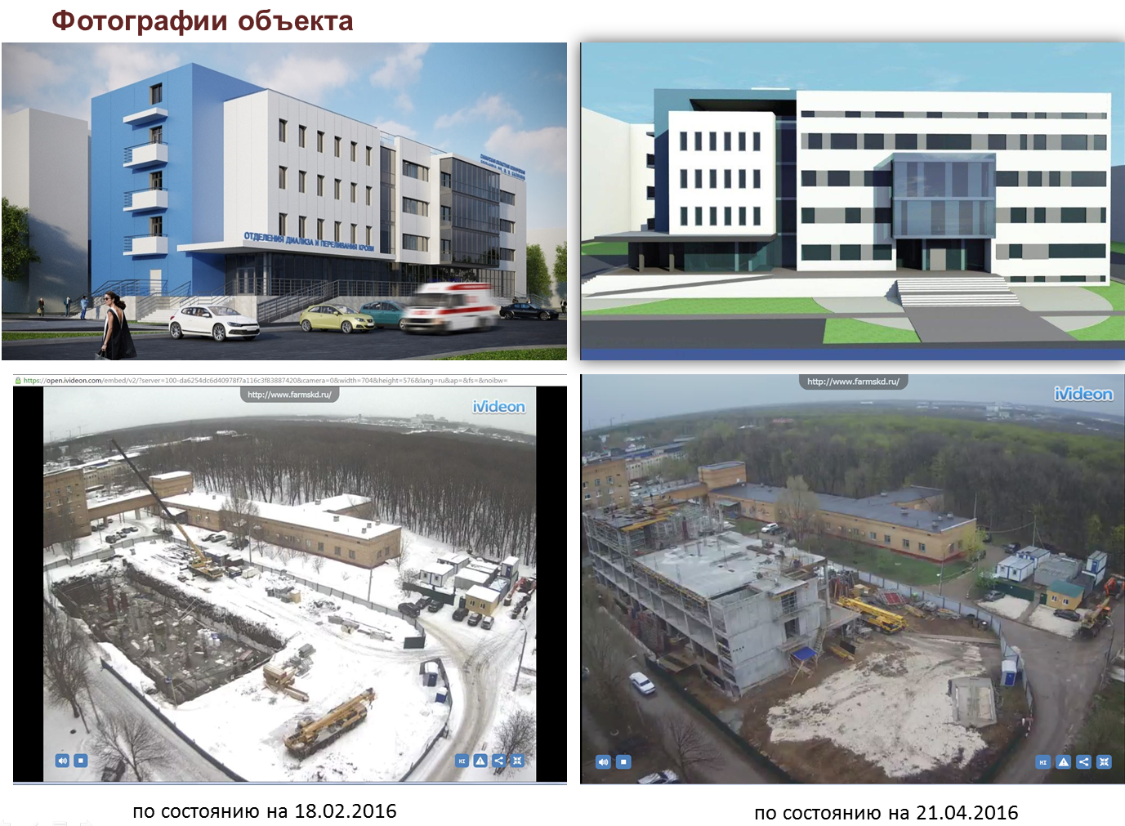
2
⁴
Примеры лучших практик в сфере здравоохранения
Реконструкция помещений
в здании роддома
г. Новосибирск
Корпус Центра экстракорпоральной гемокоррекции и клинической трансфузиологии в г. Самара
Характеристики объекта: реконструкция подвальных помещений
1 799,1 кв. м., минимальный объем ЭКО – 48 чел./год.
Способ реализации: концессионное соглашение.
Сроки реализации: 2012 – 2032 гг., в т.ч. реконструкция – 2 года.
Концессионер: ЗАО «Медицинский центр «Авиценна»
Концедент: Мэрия города Новосибирска.
Размер частных инвестиций: свыше 95 млн. рублей.
Текущий статус: стадия эксплуатации
Характеристики объекта: корпус общей площадью 4593,77 кв. метров, 48 аппаратов «Искусственной почки»
Способ реализации: концессионное соглашение.
Сроки реализации: 2013 – 2028 гг., в т.ч. реконструкция – 4 года.
Концессионер: ООО «ФАРМ СКД»
Концедент: Правительство Самарской области .
Размер частных инвестиций: свыше 250 млн. рублей.
Текущий статус: ввод в эксплуатацию

Slide 5
2
⁵
Назначение методических рекомендаций
1
Блок 1
2
Рабочий документ
в первую очередь адресованы специалистам государственных и муниципальных органов для практического использования в работе
Рекомендации публичны и доступны всем участникам рынка ГЧП
3
4
Источник для формирования программ обучения
Рекомендации постоянно обновляются
(уже 3 редакция)

Slide 6
Спасибо за внимание!

